Slide 1
知识回顾
单表查询
连接查询
嵌套查询
要点
SELECT
FROM
WHERE
GROUP BY HAVING
ORDER BY
要点： 连接字段
要点：先判断嵌套类型再进行求解
本节内容：
嵌套查询强化
数据库安全性
SQL查询习题课

Slide 2
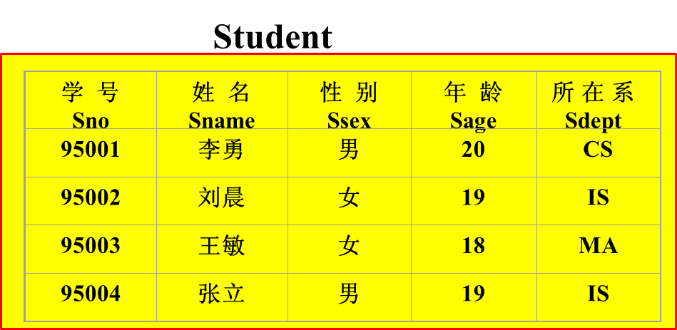
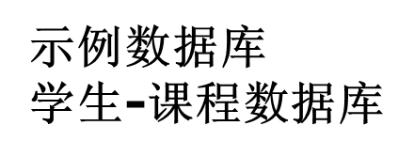
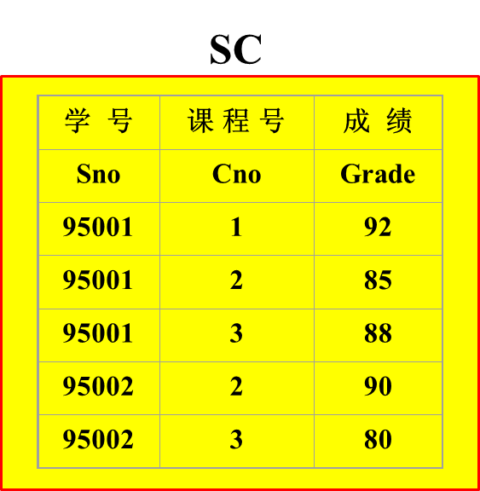
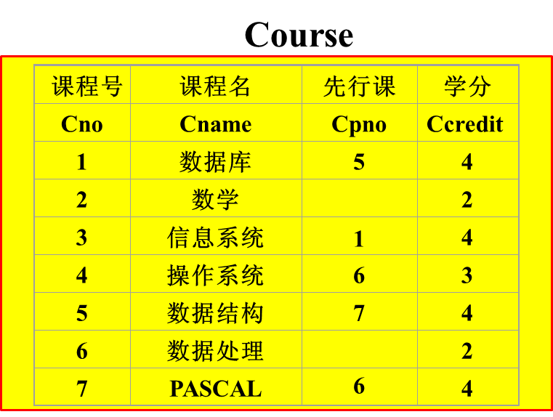
加强：关于EXISTS谓词嵌套查询处理
[例] 查询选修了全部课程的学生姓名。

Slide 3
加强：关于EXISTS谓词嵌套查询处理
[例] 查询选修了全部课程的学生姓名。
查询这样的学生，没有哪门课是他（她）不选修的。
  SELECT Sname
  FROM Student
  WHERE NOT EXISTS
  (SELECT *
  FROM Course
  WHERE NOT EXISTS
  ( SELECT *
  FROM SC
  WHERE Sno= Student.Sno
  AND Cno= Course.Cno))；
不存在这样的课程
该学生没有选该课程

Slide 4
[例] 查询选修了全部课程的学生姓名
1
A
SELECT Sname
FROM Student
WHERE NOT EXISTS
  (SELECT *
  FROM Course
  WHERE NOT EXISTS
  (SELECT *
  FROM SC
  WHERE Sno= Student.Sno
  AND Cno= Course.Cno))；
1
B
1
C
1
张三
A
语文
2
A
2
李四
B
数学
2
B
3
王五
C
外语
3
C
Student
Course
SC
Student中取出的元组
Course中取出的元组
SC中有没有
这样的元组
NOT EXISTS
NOT EXISTS
挑选结果
中间层查询结果
1
张三
A
语文
有
FALSE
B
数学
有
FALSE
NULL
TRUE
张三
C
外语
有
FALSE
2
李四
A
语文
有
FALSE
B
数学
有
FALSE
NOT NULL
FALSE
C
外语
无
TRUE
3
王五
A
语文
无
TRUE
B
数学
TRUE
FALSE
无
NOT NULL
C
外语
有
FALSE

Slide 5
EXIST嵌套求解方法归纳
相关子查询
  首先取外层查询中表的第一个元组，根据它与内层查询相关的属性值处理内层查询，若WHERE子句返回值为真，则取此元组放入结果表；
  然后再取外层表的下一个元组；
  重复这一过程，直至外层表全部检查完为止。

Slide 6
第四章 数据库安全性

Slide 7
第四章 数据库安全性
4.1 计算机安全性概论
4.2 数据库安全性控制
4.3 视图机制
4.4 审计
4.5 数据加密
4.6 统计数据库安全性

Slide 8
信息安全保护的脆弱性
近年来使用的防病毒、防火墙和入侵检测等技术在保护信息安全上起了很大作用，但不是足够的。
美国安全杂志“SECURE CYBERSPACE”调查
    89%的用户安装了防火墙
    60%的用户安装了入侵检测系统
    但其中仍有90%的用户的系统安全受到破坏
    40%的破坏是来自外部网络

Slide 9
信息安全保护的脆弱性
从技术上看,究其原因，这些防护技术现阶段是在出现了矛之后，再造盾，而攻击手段是不断变化的，所以是脆弱的被动防御。
根本原因还在于网络管理系统和数据库管理系统等核心软件的脆弱性。
因此，网络管理系统和数据库管理系统的安全性是信息安全保护的重要核心内容。

Slide 10
4.1.1 安全性问题背景
问题的提出
  数据库的一大特点是数据可以共享
  数据共享必然带来数据库的安全性问题
  数据库系统中的数据共享不能是无条件的共享
  例： 军事秘密、 国家机密、 新产品实验数据、
  市场需求分析、市场营销策略、销售计划、
  客户档案、 医疗档案、 银行储蓄数据

Slide 11
4.1.1 安全性问题背景
  数据库中数据的共享是在DBMS统一的严格的控制之下的共享，即只允许有合法使用权限的用户访问允许他存取的数据。
  数据库系统的安全保护措施是否有效是数据库系统主要的性能指标之一。

Slide 12
4.1.1 安全性问题背景
什么是数据库的安全性
  数据库的安全性是指保护数据库，防止因用户非法使用数据库造成数据泄露、更改或破坏。
什么是数据的保密
  数据保密是指用户合法地访问到机密数据后能否对这些数据保密。
  通过制订法律道德准则和政策法规来保证。

Slide 13
三类安全性问题
4.1.1 安全性问题背景
  技术安全类
  管理安全类
  政策法律类

Slide 14
4.1.2安全标准简介
为降低进而消除对系统的安全攻击，各国引用或制定了一系列安全标准
  TCSEC (桔皮书)
  TDI (紫皮书)

Slide 15
4.1.2安全标准简介
1985年美国国防部（DoD）正式颁布《 DoD可信计算机系统评估标准》（简称TCSEC或DoD85）
  TCSEC标准的目的
    提供一种标准，使用户可以对其计算机系统内敏感信息安全操作的可信程度做评估。
    给计算机行业的制造商提供一种可循的指导规则，使其产品能够更好地满足敏感应用的安全需求。

Slide 16
4.1.2安全标准简介
1991年4月美国NCSC（国家计算机安全中心）颁布了《可信计算机系统评估标准关于可信数据库系统的解释》（ Trusted Database Interpretation 简称TDI）
  TDI将TCSEC扩展到数据库管理系统。
  TDI的目的是指导DBMS的安全性设计，评估DBMS的安全性级别。

Slide 17
4.1.2安全标准简介
TCSEC/TDI安全级别划分
  四组(division)七个等级
    D
    C（C1，C2）
    B（B1，B2，B3）
    A（A1）
  按系统可靠或可信程度逐渐增高，各安全级别之间具有一种向下兼容的关系，即较高安全性级别提供的安全保护要包含较低级别的所有保护要求，同时提供更多或更完善的保护能力。

Slide 18
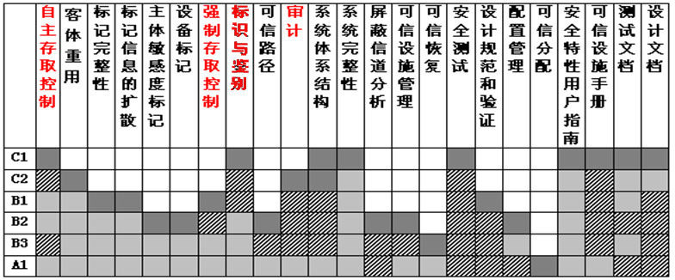
4.1.2安全标准简介
表示不提供对该指标的支持
  表示沿用相邻低一级的指标
表示新增的对该指标的支持
  较相邻低一级有所增加或改动

Slide 19
第四章 数据库安全性
4.1 计算机安全性概论
4.2 数据库安全性控制
4.3 视图机制
4.4 审计
4.5 数据加密
4.6 统计数据库安全性

Slide 20
4.2 数据库安全性控制
数据库安全性控制的常用方法
  用户标识和鉴定
  存取控制
  视图
  审计
  密码存储

Slide 21
4.2 数据库安全性控制
安全性控制层次
外
内
应用
DBMS
OS
DB
方法：
用户标识
和鉴定
存取控制
审计
视图
操作系统
安全保护
密码存储

Slide 22
4.2.1 用户标识与鉴别
用户标识与鉴别（Identification & Authentication）
  系统提供的最外层安全保护措施
不同的人有不同的权利，数据库系统是不允许一个未经授权的用户对数据库进行操作的，首先要确定身份。

Slide 23
4.2.1 用户标识与鉴别
基本方法
系统提供一定的方式让用户标识自己的名字或身份；
系统内部记录着所有合法用户的标识，每次用户要求进入系统时，由系统核对用户提供的身份标识；
通过鉴定后才提供机器使用权。（存在差别的 使用权）

Slide 24
4.2.1 用户标识与鉴别
用户名/口令
  简单易行，容易被人窃取
每个用户预先约定好一个计算过程或者函数
(如：T= 2 X²+6)
  系统提供一个随机数 X=5
  用户根据自己预先约定的计算过程或者函数进行计算
  T= 2 ×5²+ 6 = 56
  系统根据用户计算结果56是否正确鉴定用户身份

Slide 25
4.2.2 存取控制
SQL Server 时间1:
登陆与用户
存取控制机制的功能
    在实现了对用户的身份确认和登陆许可后，如何具体实施给不同用户赋予不同的数据库使用权力？
通过了用户标识与鉴别这一关好比通过了数据库的“门禁”系统，但进了大门并不意味着可以为所欲为。

Slide 26
4.2.2 存取控制
用户权限定义和合法权检查机制一起组成了DBMS的安全子系统
  定义存取权限
    在数据库系统中，为了保证用户只能访问他有权存取的数据，必须预先对每个用户定义存取权限。
  检查存取权限 (查询检查)
    对于通过鉴定获得上机权的用户（即合法用户），系统根据他的存取权限定义对他的各种操作请求进行控制，确保他只执行合法操作。

Slide 27
4.2.2 存取控制
常用存取控制方法
  自主存取控制（Discretionary Access Control ，简称DAC）
    灵活
  强制存取控制（Mandatory Access Control，简称 MAC）
    严格

Slide 28
（一）自主存取控制方法
同一用户对于不同的数据对象有不同的存取权限
不同的用户对同一对象也有不同的权限
用户还可将其拥有的存取权限转授给其他用户
这是自主存取控制的重要特点

Slide 29
（二）强制存取控制方法
每一个数据对象被标以一定的密级
每一个用户也被授予某一个级别的许可证
对于任意一个对象，只有具有合法许可证的用户才可以存取。
用户的存取权限不可以转授给其他用户

Slide 30
4.2.3 自主存取控制方法
1.定义存取权限
  存取权限由两个要素组成
      数据对象
      操作类型

Slide 31
4.2.3 自主存取控制方法
  关系系统中的存取权限
  数据对象 操作类型
  模 式 模 式 建立、修改、删除、检索
  外模式 建立、修改、删除、检索
  内模式 建立、删除、检索
  数 据 表 查找、插入、修改、删除
  属性列 查找、插入、修改、删除

Slide 32
4.2.3 自主存取控制方法
  定义方法
      GRANT/REVOKE
      GRANT SELECT
      ON TABLE Student
      To U1
      操作类型
授权
      数据对象
      REVOKE UPDATE(Sno)
      ON TABLE Student
      FROM U1
      操作类型
回收
      数据对象

Slide 33
4.2.3 自主存取控制方法
  关系系统中的存取权限
  例: 一张授权表
  用户名 数据对象名 允许的操作类型
  王 平 关系Student SELECT
  张明霞 关系Student UPDATE
  张明霞 关系Course ALL
  张明霞 SC. Grade UPDATE
  张明霞 SC. Sno SELECT
  张明霞 SC. Cno SELECT

Slide 34
4.2.3 自主存取控制方法
2.检查存取权限
  对于获得上机权后进一步发出存取数据库操作的用户
    DBMS查找数据字典，根据其存取权限对操作的合法性进行检查
    若用户的操作请求超出了定义的权限，系统将拒绝执行此操作

Slide 35
4.2.3 自主存取控制方法
SQL Server 时间2:
授权数据对象粒度
3.授权粒度
  授权粒度是指可以定义的数据对象的范围
    它是衡量授权机制是否灵活的一个重要指标。
    授权定义中数据对象的粒度越细，即可以定义的数据对象的范围越小，授权子系统就越灵活。

Slide 36
4.2.3 自主存取控制方法
  关系数据库中授权的数据对象粒度
    数据库
    表
    属性列

Slide 37
4.2.3 自主存取控制方法
SQL Server 时间3:
删除用户
自主存取控制小结
  定义存取权限
    用户 (DBA、数据库创建者)
  检查存取权限
    DBMS
数据字典

Slide 38
4.2.4 强制存取控制方法
自主存取控制的缺点
    可能存在数据的“无意泄露”
    原因：这种机制仅仅通过对数据的存取权限来进行安全控制，而数据本身并无安全性标记。
    解决：对系统控制下的所有主客体实施强制存取控制策略。

Slide 39
4.2.4 强制存取控制方法
什么是强制存取控制
  强制存取控制(MAC)是指系统为保证更高程度的安全性，按照TDI/TCSEC标准中安全策略的要求，所采取的强制存取检查手段。
  MAC不是用户能直接感知或进行控制的。
  MAC适用于对数据有严格而固定密级分类的部门
    军事部门
    政府部门

Slide 40
4.2.4 强制存取控制方法
主体与客体
  在MAC中，DBMS所管理的全部实体被分为主体和客体两大类
  客体
是系统中的被动实体，是受主体操纵的：
  文件
  基本表
  索引
  视图
  主体
  是系统中的活动实体
  DBMS所管理的实际用户 (人)
  代表用户的各进程 (程序)

Slide 41
4.2.4 强制存取控制方法
敏感度标记
  对于主体和客体，DBMS为它们每个实例指派一个敏感度标记（Label）
  敏感度标记分成若干级别
    绝密（Top Secret）
    机密（Secret）
    可信（Confidential）
    公开（Public）

Slide 42
4.2.4 强制存取控制方法
  主体的敏感度标记称为许可证级别（Clearance Level）
  客体的敏感度标记称为密级（Classification Level）
对比
  MAC机制就是通过对比主体的Label和客体的Label，最终确定主体是否能够存取客体。

Slide 43
4.2.4 强制存取控制方法
强制存取控制规则
  当某一用户以标记label注册入系统时，系统要求他对任何客体的存取必须遵循下面两条规则：
  （1）仅当主体的许可证级别大于或等于客体的密级时，该主体才能读取相应的客体；
  （2）仅当主体的许可证级别等于客体的密级时，该主体才能写相应的客体。

Slide 44
4.2.4 强制存取控制方法
规则的共同点：
  禁止了拥有高许可证级别的主体更新低密级的数据对象。
修正规则：
  主体的许可证级别 <=客体的密级
  主体能写客体
  用户可为写入的数据对象赋予高于自
  己的许可证级别的密级
  一旦数据被写入，该用户自己也不能再读该数据对象了。

Slide 45
4.2.4 强制存取控制方法
强制存取控制的特点
  MAC是对数据本身进行密级标记
  无论数据如何复制，标记与数据是一个不可分的整体
  只有符合密级标记要求的用户才可以操纵数据
  从而提供了更高级别的安全性

Slide 46
DAC与MAC共同构成DBMS的安全机制
  DAC + MAC安全检查示意图
SQL语法分析 & 语义检查
  DAC 检 查
  安全检查
  MAC 检 查
  继 续

Slide 47
4.2.5 数据库角色
SQL Server 时间4:
数据库角色
数据库角色是对相关权限的集合，可以方便地简化对不同用户授权的过程。
SQL Server 中包括：
服务器角色
数据库角色

Slide 48
第四章 数据库安全性
4.1 计算机安全性概论
4.2 数据库安全性控制
4.3 视图机制
4.4 审计
4.5 数据加密
4.6 统计数据库安全性

Slide 49
4.3 视图机制
视图机制与授权机制配合使用:
  首先用视图机制屏蔽掉一部分保密数据
  视图上面再进一步定义存取权限
间接实现了支持存取谓词的用户权限定义

Slide 50
4.3 视图机制
例：王平只能检索计算机系学生的信息
先建立计算机系学生的视图CS_Student
    CREATE VIEW CS_Student
    AS
    SELECT
    FROM Student
    WHERE Sdept='CS'；

Slide 51
4.3 视图机制
    在视图上进一步定义存取权限
    GRANT SELECT
    ON CS_Student
    TO 王平 ；

Slide 52
第四章 数据库安全性
4.1 计算机安全性概论
4.2 数据库安全性控制
4.3 视图机制
4.4 审计
4.5 数据加密
4.6 统计数据库安全性

Slide 53
4.4 审计
什么是审计
  启用一个专用的审计日志（Audit Log）
  将用户对数据库的所有操作记录在上面
  DBA可以利用审计日志中的追踪信息
  找出非法存取数据的人

Slide 54
4.4 审计
审计功能的可选性
  审计很费时间和空间
  DBA可以根据应用对安全性的要求，灵活地打开或关闭审计功能。
  SQL Server的事件探查器

Slide 55
第四章 数据库安全性
4.1 计算机安全性概论
4.2 数据库安全性控制
4.3 视图机制
4.4 审计
4.5 数据加密
4.6 统计数据库安全性

Slide 56
4.5 数据加密
两种非法使用数据库的情况：
  用户编写一段合法的程序绕过DBMS及其授权机制，通过操作系统直接存取、修改或备份数据库中的数据；（内部人员）
  直接或编写应用程序执行非授权操作；
  （熟悉DBMS的人员）

Slide 57
4.5 数据加密
数据加密的基本思想
  根据一定的算法将原始数据
  （术语为明文，Plain text）
  变换为不可直接识别的格式
  （术语为密文，Cipher text）
  不知道解密算法的人无法获知数据的内容

Slide 58
4.5 数据加密
加密方法
  替换方法
    使用密钥（Encryption Key）将明文中的每一个字符转换为密文中的一个字符
  置换方法
    将明文的字符按不同的顺序重新排列
  混合方法
  美国1977年制定的官方加密标准：数据加密标准（Data Encryption Standard，简称DES）

Slide 59
4.5 数据加密
DBMS中的数据加密
数据加密功能通常也作为可选特征，允许用户自由选择
  数据加密与解密是比较费时的操作
  数据加密与解密程序会占用大量系统资源
  应该只对高度机密的数据加密
  DBMS提供数据加密例行程序
  DBMS本身未提供加密程序，但提供接口

Slide 60
第四章 数据库安全性
4.1 计算机安全性概论
4.2 数据库安全性控制
4.3 视图机制
4.4 审计
4.5 数据加密
4.6 统计数据库安全性

Slide 61
4.6 统计数据库安全性
统计数据库的特点
  允许用户查询聚集类型的信息（例如合计、平均值等）
  不允许查询单个记录信息
  例：允许查询“程序员的平均工资是多少？”
  不允许查询“程序员张小勇的工资？”

Slide 62
4.6 统计数据库安全性
统计数据库中特殊的安全性问题
  关键：从合法的查询中推导出不合法的信息
学习重点：体会解决统计数据库安全性问题的思路

Slide 63
4.6 统计数据库安全性
例1：下面两个查询都是合法的：
    1．本公司共有多少女高级程序员？
    2．本公司女高级程序员的工资总额是多少？
  如果第一个查询的结果是“1”，
  那么第二个查询的结果显然就是这个程序员的工资数。
规则1：任何查询至少要涉及N(N足够大)个以上的记录

Slide 64
4.6 统计数据库安全性
例2：用户A发出下面两个合法查询：
    1．用户A和其他N个程序员的工资总额是多少？
    2．用户B和其他N个程序员的工资总额是多少？
    若第一个查询的结果是X，第二个查询的结果是Y，
    由于用户A知道自己的工资是Z，
    那么他可以计算出用户B的工资=Y-(X-Z)。
原因：两个查询之间有很多重复的数据项
  规则2：任意两个查询的相交数据项不能超过M个

Slide 65
4.6 统计数据库安全性
  可以证明，在上述两条规定下，如果想获知用户B的工资额
  A至少需要进行1+(N-2)/M次查询
  规则3：任一用户的查询次数不能超过1+(N-2)/M
  数据库安全机制的设计目标：
试图破坏安全的人所花费的代价 >> 得到的利益

Slide 66
小结：数据库安全性
存取控制（自主与强制的区别）
视图机制
审计与数据加密
统计数据库安全性

